Slide 1
USO DA FERRAMENTA BUSINESS INTELLIGENCE APLICADO À ANÁLISE DA TROCA DE HIDRÔMETROS
Autores:
Aliatir Silveira Filho
Fábio Ribeirete

Slide 2
O objetivo principal do estudo é verificar a eficiência da aplicação de uma análise multicritério para tomada de decisão na renovação do parque de hidrômetros no SAMAE de Jaraguá do Sul/ SC, fazendo uso de ferramentas de Business Intelligence .
Objetivo

Slide 3

O BI é um conjunto de tecnologias e processos que utilizam dados para entender e analisar o desempenho da organização. O termo BI abrange o uso da informação para impulsionar o conhecimento do negócio, a partir do fornecimento de uma plataforma, que tem como objetivo fornecer informações relevantes para os tomadores de decisão, disponibilizando informações na forma correta, na qualidade certa, no momento certo.
BI - Definição
Fonte: DAVENPORT (2006).

Slide 4
- Ampla e ainda crescente disponibilidade de informações, nos mais variados formatos e das mais diversas fontes;
- Nossa habilidade para criar, coletar e armazenar informações ultrapassou a nossa capacidade de utilizá-las efetivamente;
- A necessidade de agilidade para que os gestores e funcionários possam identificar e obter informações que sejam relevantes para a execução de suas atividades profissionais;
- Gartner estima que mercado mundial de Business Intelligence e Analytics atingirá US$ 22,8 bilhões até o final de 2020.
Business Intelligence - Contexto

Slide 5
Atualmente as empresas de saneamento utilizam os bancos de dados como ferramentas auxiliares para armazenar informações e desenhá-las por meio de aplicativos de software, informações e análises de cenários utilizados na gestão empresarial. Analisar essa informação também se torna uma tarefa complexa e dispendiosa que requer conhecimento especializado, pois exige que os analistas manipulem múltiplos sistemas, consultem diferentes tipos de dados, arquivos e relatórios para depois compilar as informações, interpretá-las e fornecer resultados e relatórios que suportem a tomada de decisão.
No caso de uma grande empresa, o volume de dados e a quantidade de sistemas é muito maior, e trabalhar essas informações (estruturadas e organizadas) torna-se um grande desafio.
BI no Saneamento

Slide 6
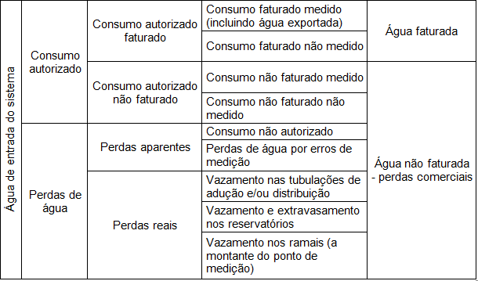
- No Brasil, a parcela da perda aparente provocada pela submedição dos hidrômetros costuma ser muito significativa dentro das perdas totais na distribuição de água, desta forma torna-se muito importante sua determinação.
Por que estudar as perdas aparentes?
Fonte: AESBE – SÉRIE BALANÇO HÍDRICO – Volume 3. Guia Prático de procedimentos para estimativa de submedição no parque de hidrômetros. Setembro, 2015.
- Se observa na prática que se obtém um maior ganho em reduzir, na mesma quantidade, as perdas aparentes ao invés das perdas reais, pois o valor do m³ pago pelo consumidor é superior ao valor gasto pela companhia para tratar e distribuir a água.

Slide 7
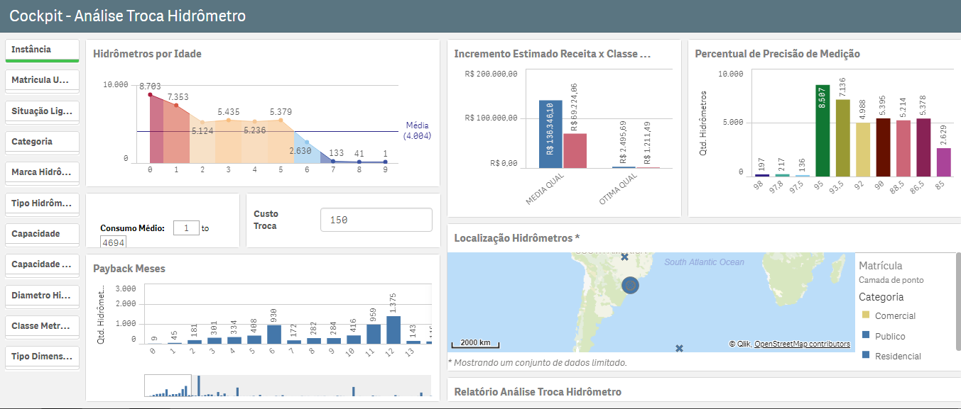
A abordagem metodológica da pesquisa se apoia em uma análise multicritério utilizando o módulo de BI do software comercial Sansys.
Materiais e Métodos
Fonte: Sansys

Slide 8
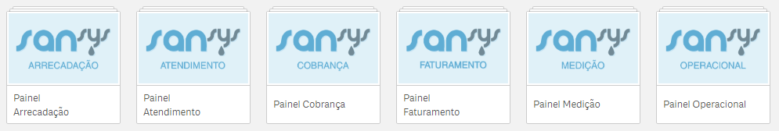
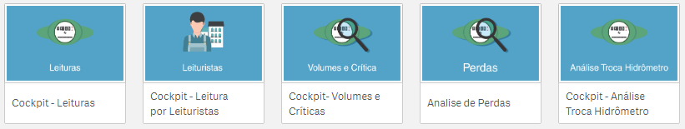
Materiais e Métodos

Slide 9
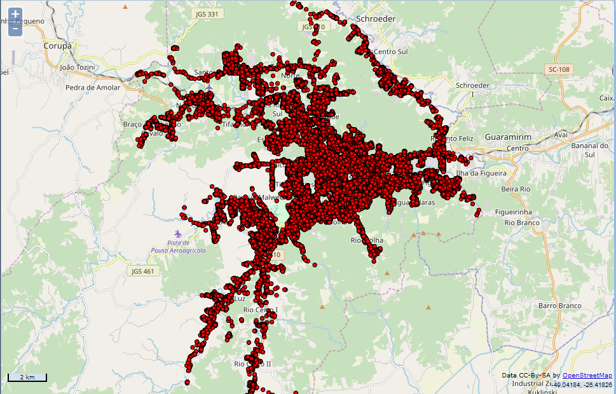
Conhecendo o Parque de Hidrômetros de Jaraguá do Sul
- Com 40.035 hidrômetros instalados.
Materiais e Métodos
Fonte: Sansys

Slide 10
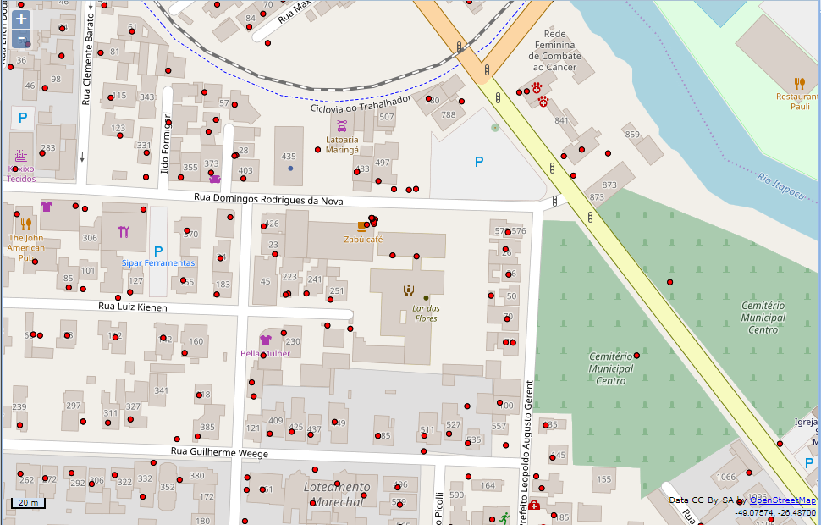
Conhecendo o Parque de Hidrômetros de Jaraguá do Sul
Visão Mapa Temático Sansys GisBase.
Materiais e Métodos
Fonte: Sansys

Slide 11
Entender o comportamento da organização é o primeiro passo para definir quais informações serão usadas como diretriz na tomada de decisões.
Materiais e Métodos
Uma das formas de acessar e explorar as informações contidas em bancos de dados e através da arquitetura de (BI). O cockpit Análise da Troca de Hidrômetro foi utilizado na seguinte sequência:
1- Percentual de Precisão de Medição;
2- Hidrômetros por Idade;
3- Payback (meses);
4- Definição do Campo Amostral.

Slide 12
Para a determinação da submedição foi utilizado o método de estimação da submedição baseando-se na metodologia preconizada pela Norma ABNT NBR 15.538 – Medidores de água potável – ensaios para avaliação de eficiência, que consiste em determinar a submedição de um parque de hidrômetros a partir de uma Curva de Desempenho da Medição, essa metodologia aparece na construção do gráfico Percentual de Precisão de Medição apresentado na tela geral do cockpit Análise Troca de Hidrômetro.
* Para determinação da Precisão de Medição também são considerados os rendimentos por Classe (A, B e C); vazão nominal; média de consumo e etc.)
1 - Percentual de Precisão de Medição

Slide 13
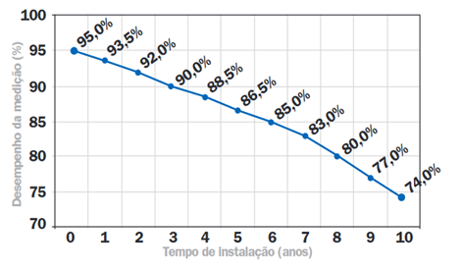
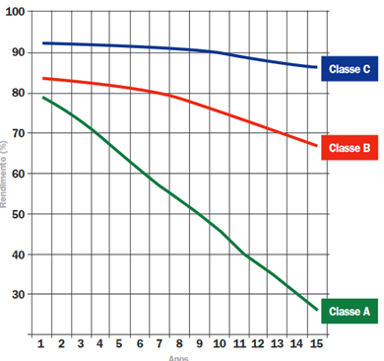
A cada ano (tempo de instalação) está associado a um Índice de Desempenho da Medição, que representa a porcentagem da água consumida que o hidrômetro consegue medir.
1 - Percentual de Precisão de Medição
Fonte: AESBE – SÉRIE BALANÇO HÍDRICO – Volume 3. Guia Prático de procedimentos para estimativa de submedição no parque de hidrômetros.
Fonte: Nielsen et al., Medição de água: estratégias e experimentações. Curitiba: Sanepar. 2003. 218 p.

Slide 14
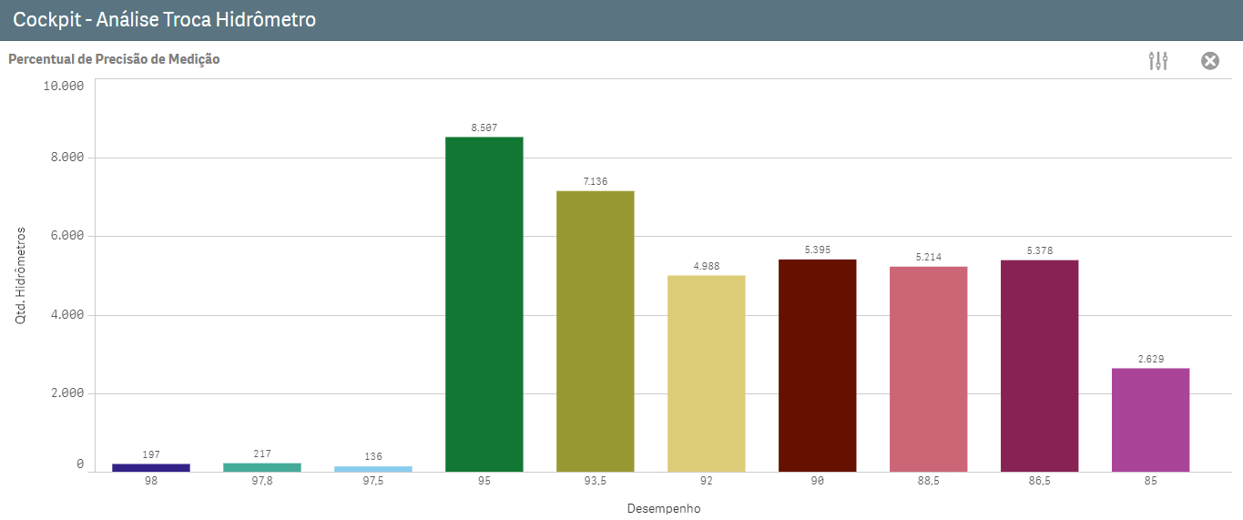
- 99,998% dos hidrômetros (40.034 unidades) com percentual de Precisão de Medição igual ou maior que 80%;
- 0,002% dos hidrômetros (1 unidade) com percentual de Precisão de Medição abaixo dos 80%.
1 - Percentual de Precisão de Medição
Fonte: Sansys
26.640 medidores (66,54%) Precisão igual ou > 90%.
13.395 medidores (33,46%) Precisão < 90%.

Slide 15
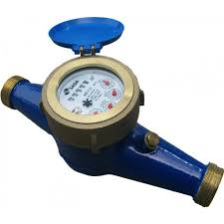
Outro critério utilizado no cruzamento das informações e para a escolha dos hidrômetros a serem substituídos foi a definição do tempo de uso máximo tendo como base, a portaria n° 246 de 17 de outubro de 2000 e o respectivo Regulamento Técnico Metrológico do INMETRO [INMETRO, 2000].
2 - Hidrômetros por Idade
Em suma a portaria determina, que os hidrômetros que estão instalados em usuários residenciais devem ser substituídos ou pelo menos, avaliados quanto ao desempenho metrológico após 05 (cinco) anos da instalação, ou seja, que as verificações periódicas devem ser realizadas nos hidrômetros em serviço nestes intervalos.
Fonte: Google

Slide 16
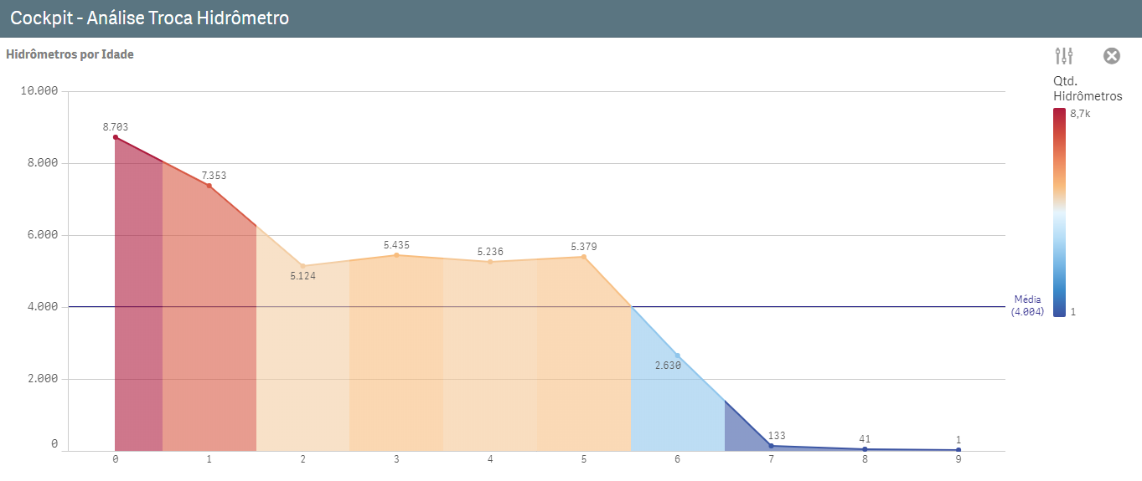
Com relação à análise do critério tempo de uso do hidrômetro obteve-se o seguinte resultado: no parque de hidrômetros de Jaraguá do Sul 20,50% (8.209 unidades) dos medidores possuem tempo de instalação superior à 5 anos, portanto 79,50% (31.826 unidades) com tempo de instalação menor que 5 anos.
2 - Hidrômetros por Idade
Fonte: Sansys

Slide 17
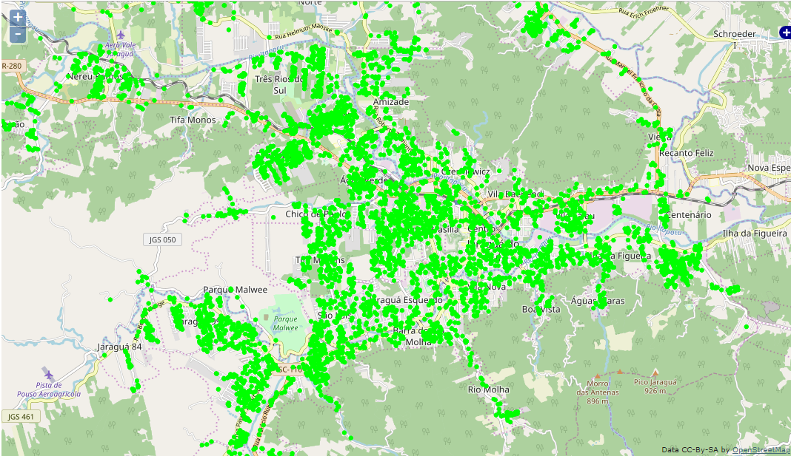
Localização das 8.209 unidades que possuem tempo de instalação superior à 5 anos:
2 - Hidrômetros por Idade
Fonte: Sansys

Slide 18
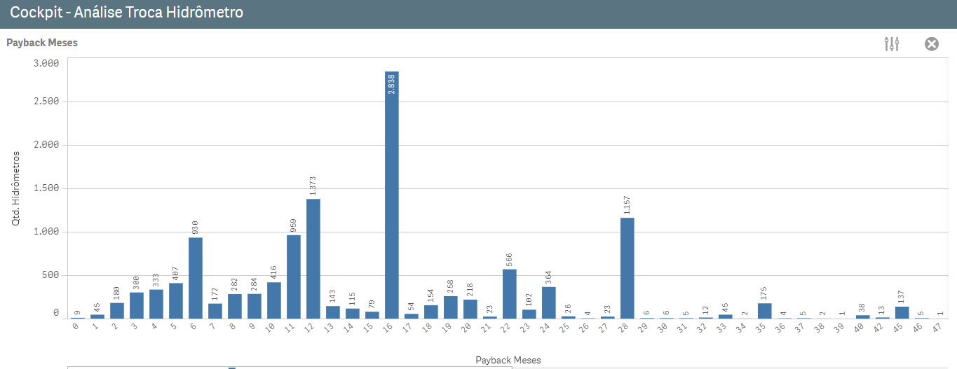
3 – Payback (em meses)
Um outro fator levado em consideração para esta avaliação foi período de recuperação do investimento do custo para a troca do hidrômetro, ou seja, o Payback. O Payback é apresentado no cockpit de forma gráfica, dividindo a quantidade de hidrômetros pelo tempo de retorno. Se considerarmos um investimento de R$ 150,00 para a execução da substituição do hidrômetro, o gráfico para o parque de Jaraguá do Sul teria a seguinte configuração:
Fonte: Sansys

Slide 19
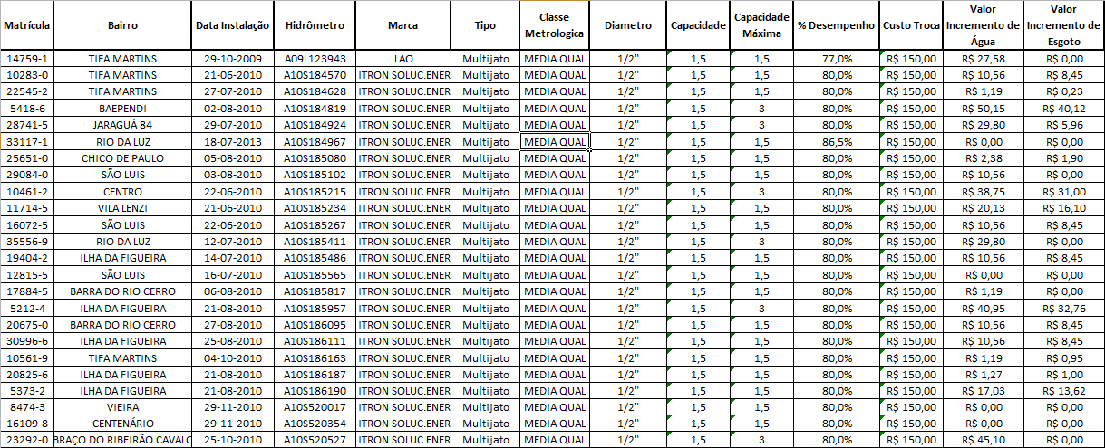
Após avaliação dos dados no cockpit Análise Troca de Hidrômetro do Sansys BI, que apresentou as informações cruzadas e visualmente organizadas apresentadas anteriormente, foi possível determinar quais hidrômetros trariam melhores retornos à companhia.
4 – Definição do Campo Amostral

Slide 20
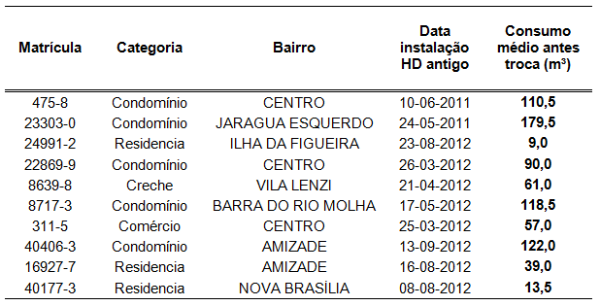
Para o esse estudo de caso foi selecionado um campo amostral de 10 matrículas diversificadas, com escolas, creches, residências e condomínios; cujos hidrômetros foram previamente testados em bancada de aferição para verificar se a eficiência de medição estava próximo do que apontou o cockpit. Todos os hidrômetros testados confirmaram em bancada o índice de submedição apresentado pelo Sansys BI.
Resultados

Slide 21
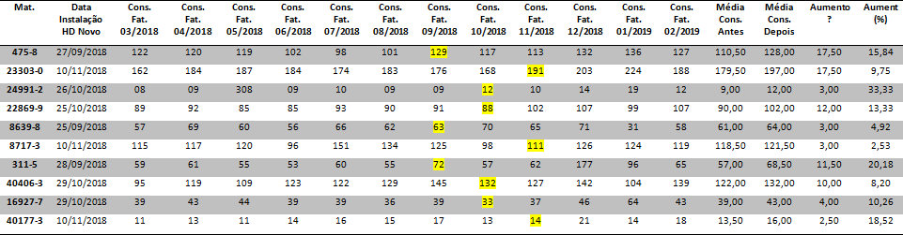
Avaliação do consumo (m³) antes e depois da instalação do novo hidrômetro:
Resultados

Slide 22
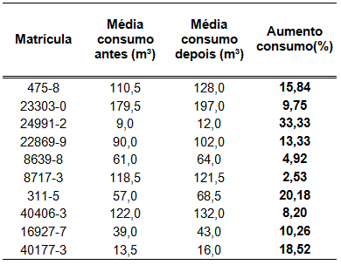
O resultado após as substituições dos hidrômetros executadas é apresentado na Tabela a seguir, onde percebe-se que as médias de consumo em m³ foram aumentadas em média 13,68% após as substituições de hidrômetros realizadas.
Resultados

Slide 23
- O pleno conhecimento do parque de hidrômetros é primordial para a definição de prioridades em seu manejo. O levantamento de dados sobre a composição e a constituição do parque de hidrômetros deve ser uma tarefa contínua, executada por meio de registros automáticos, e atualizados constantemente por meio das observações feitas em campo;
- A caracterização do parque do SAMAE de Jaraguá do Sul apresentou a sua composição detalhada por meio de tipos de medidor, marca, lote, idade, etc. Este inventário permitiu um diagnóstico do parque de medidores de água e forma uma base para a aplicação das ferramentas de gestão, devendo ser atualizado frequentemente, visto a mutabilidade do parque de hidrômetros;
Conclusões

Slide 24
- O uso do módulo de BI do software comercial Sansys facilitou a extração e o cruzamento dos dados, transformando-os em informações de fácil visualização e valiosas para a tomada de decisão mais assertiva, mostrando-se essa ferramenta importante para a redução e controle de perdas e de ações para minimizar a submedição de hidrômetros diminuindo, assim, o índice de perdas de faturamento;
- Além de agilizar o processo de substituição de medidores, mesmo que em uma pequena escala de teste, este projeto trouxe ganhos de produtividade, eficiência e controle do volume de água consumido, apresentou redução na submedição da amostragem coletada do parque de hidrômetros de Jaraguá do Sul, o que em longo prazo trará ganhos financeiros à companhia.
Conclusões

Slide 25
Contato:
Aliatir Silveira Filho aliatir.silveira@veolia.com
Engenheiro Sanitarista e Ambiental
Obrigado!

Slide 26
login: JTECHBI\bi.demo
senha: 17Qlik
Link: https://sansysbi.jtech.com.br/hub/stream/79ee2f89-d604-4a6f-900a-c5c9c6f6c315

